Slide 1
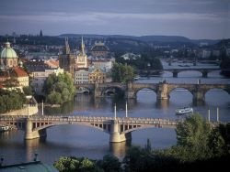
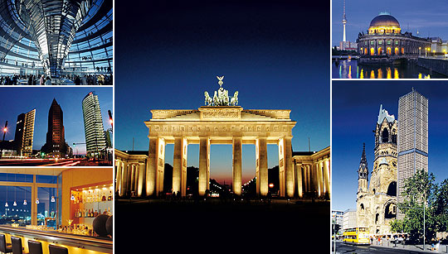
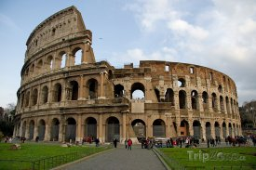
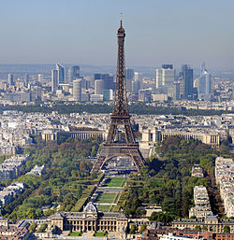
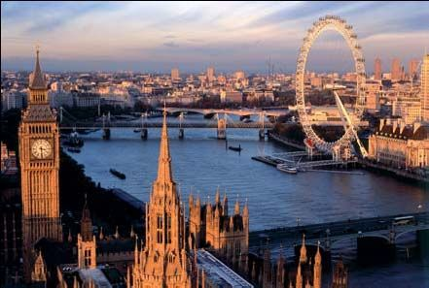
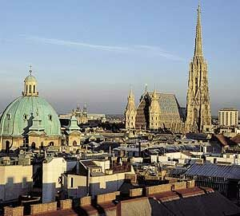
ÚKOL: POZNEJ HLAVNÍ MĚSTO:

Slide 2
ÚKOL: SPOJ PŘÍSLOVÍ
jaký pán
nejsou koláče
až naprší a
uschne
takový pes
nejlepší kuchař
kdo lže
bez práce
hlad je
ten krade

Slide 3
ÚKOL: VYZNAČ ÚHLY, KTERÉ MAJÍ STEJNOU VELIKOST.

Slide 4
TASK: DECIDE IF THE SENTENCE IS RIGHT OR WRONG AND TICK IT.
SENTENCE RIGHT WRONG
1. At six o’clock I stood outside waiting for a friend.
2. She was ordering coffee when the fire alarm went off.
3. My brother is styding to be a doctor.
4. I gone to the dentist last week.
5. Don’t worry! I’ll help you with your project.
6. Where she goes every day after work?
7. I am trying to lose weight so I go to the gym twice a week.

Slide 5
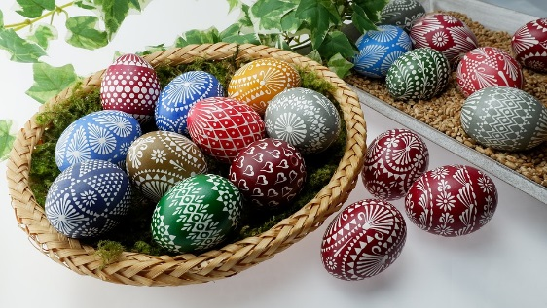
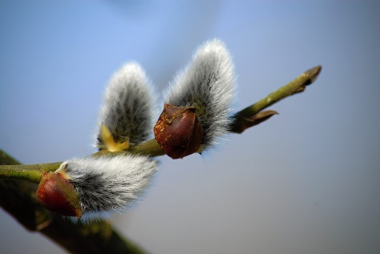

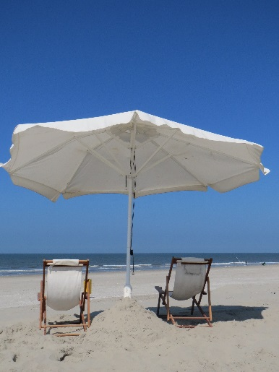
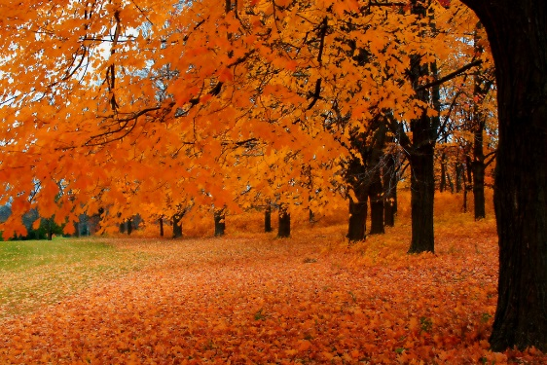

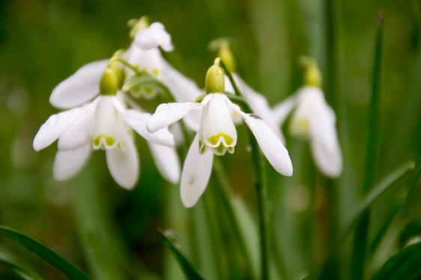
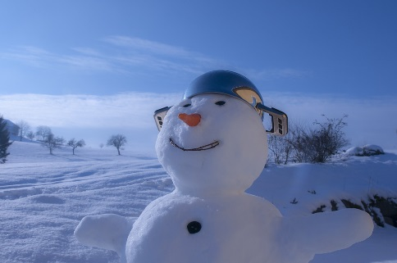
ÚKOL: SPOJ ROČNÍ OBDOBÍ S OBRÁZKEM
JARO
LÉTO
PODZIM
ZIMA

Slide 6
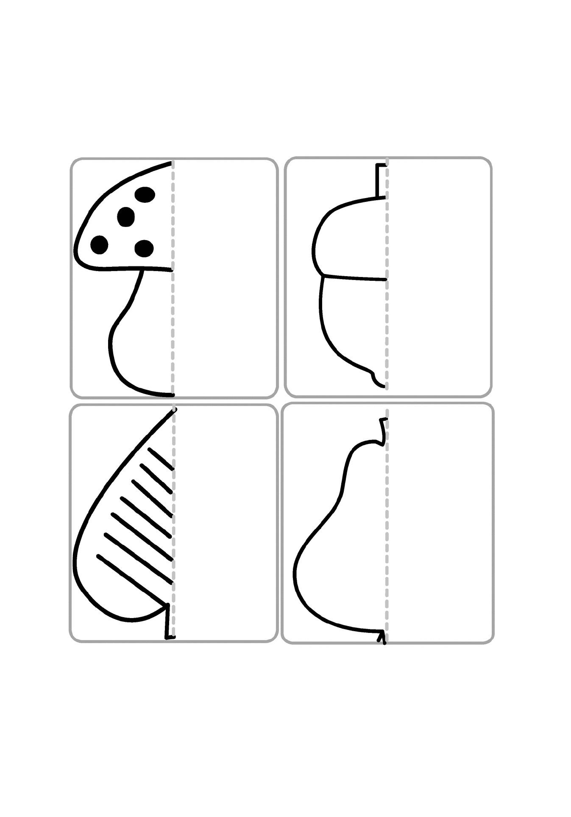
ÚKOL: Dokresli

Slide 7
ÚKOL: Napiš slova začínající na C
C______________
C______________
C______________
C______________
C______________
C______________
C______________
C______________
C______________
C______________

Slide 8
ÚKOL: Doplň státní svátky
1. 1. - _______________________
1. 5. - _______________________
8. 5. - _______________________
5. 7. - _______________________
6. 7. - _______________________
28. 9. - _______________________
28. 10. - _______________________
17. 11. - _______________________

Slide 9
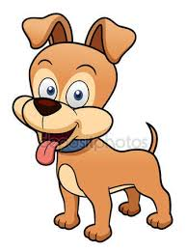





ÚKOL: Napiš anglicky domácí zvířátka

Slide 10
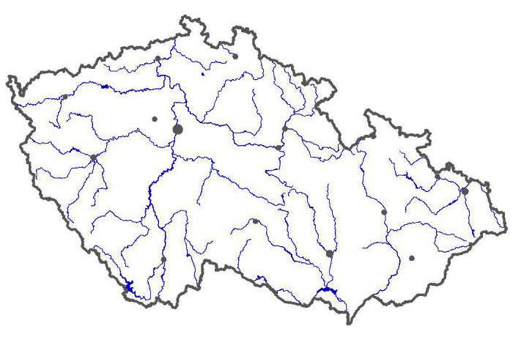
ÚKOL: Doplň řeky ČR

Slide 11
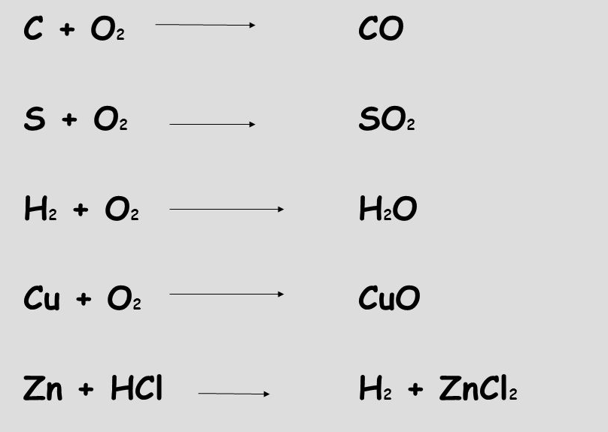
ÚKOL: Vyčísli chemické reakce

Slide 12
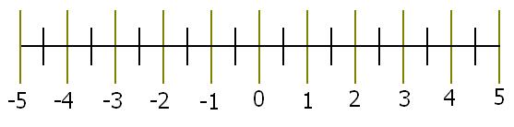
ÚKOL: Znázorni intervaly
x ≥ -3
x < 2
x > -3 ˄ x < 1

